Slide 1
SÉANCE A3 · MODULE 1
Les mots de la rue
Huit mots qui se voient depuis un trottoir. Les connaître, c'est pouvoir comprendre une réponse et en donner une.
60 minutes · Prendre l'autobus
Notes:
Séance de vocabulaire. Si le temps et le quartier le permettent, la faire dehors : vingt minutes sur le trottoir devant le centre valent une heure de diapositives.

Slide 2
OBJECTIFS DE LA SÉANCE
À la fin, je serai capable de…
1
nommer ce qu'on voit dans une rue ;
2
nommer les lieux du quartier ;
3
associer un mot à une image ;
4
employer les mots dans une phrase.
A3 · Prendre l'autobus
2
Notes:
Lire les objectifs à voix haute. Y revenir au billet de sortie.

Slide 3
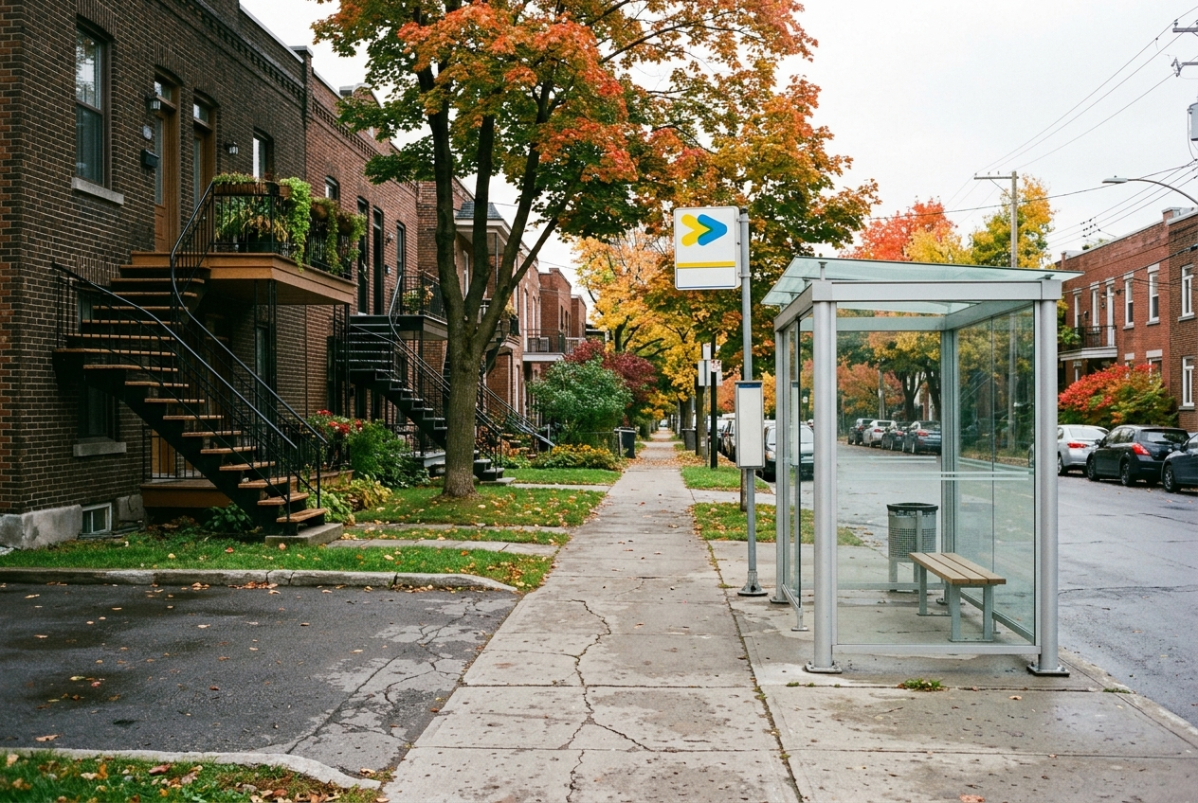
OBSERVATION
Nommez tout ce que vous voyez.
Qu'est-ce que c'est ?
À quoi ça sert ?
Qu'est-ce qu'il y a autour ?
Y en a-t-il un près de chez vous ?
A3 · Prendre l'autobus
3
Notes:
Laisser nommer dans la langue qu'on peut, puis donner le mot français. Écrire au tableau au fur et à mesure.

Slide 4
VOCABULAIRE
Ce qu'on voit dans la rue
un arrêt
L'endroit où l'autobus s'arrête pour prendre les passagers.
un coin
L'endroit où deux rues se rencontrent.
un feu
Le feu de circulation : rouge, jaune, vert.
un trottoir
Le côté de la rue où on marche.
A3 · Prendre l'autobus
4
Notes:
Diapositive à photographier. Faire répéter chaque mot avec son article : l'article s'apprend avec le mot, jamais après.

Slide 5
VOCABULAIRE
Ce qu'on lit dans la rue
un plan
Le dessin d'une ville ou d'un quartier, vu d'en haut.
un horaire
Le papier ou l'écran qui dit les heures de passage.
un avis
Le petit papier affiché qui annonce quelque chose.
une correspondance
Le papier qui permet de prendre un deuxième autobus sans payer.
A3 · Prendre l'autobus
5
Notes:
Diapositive à photographier. « Correspondance » est le mot le plus long et le plus utile : il revient dans tout le bloc C.

Slide 6
ANALYSE
Les lieux du quartier
LE LIEU
ON DIT
la bibliothèque
je vais à la bibliothèque
le parc
je vais au parc
l'école
je vais à l'école
l'hôpital
je vais à l'hôpital
Le genre s'apprend avec le mot. Ne pas essayer de le deviner : il n'y a pas de règle sûre.
A3 · Prendre l'autobus
6
Notes:
Rappel de la mini-leçon de A1. Trois minutes suffisent : c'est un rappel, pas une reprise.

Slide 7
ASSOCIATION
Quel mot pour quelle image ?
Dites le mot qui va avec chaque photo.
1
On attend l'autobus ici.
2
Rouge, jaune, vert.
3
Le quartier vu d'en haut.
4
Ici, deux rues se rencontrent.
A3 · Prendre l'autobus
7
Notes:
Le même exercice existe dans le module en ligne, en glisser-déposer. Le faire ici à l'oral d'abord : il ira plus vite ensuite à l'écran.

Slide 8
CORRECTION
Quel mot pour quelle image ?
Correction — on lit la réponse, on ne commente pas l'erreur.
1
On attend l'autobus ici. » un arrêt
2
Rouge, jaune, vert. » un feu
3
Le quartier vu d'en haut. » un plan
4
Ici, deux rues se rencontrent. » un coin
A3 · Prendre l'autobus
8
Notes:
Corriger en groupe. Donner la bonne réponse, sans revenir sur qui s'est trompé.

Slide 9
PRATIQUE · À DEUX
Mon quartier
Deux par deux, avec le plan du quartier si vous en avez un.
1
Étape 1
2
Étape 2
3
Étape 3
4
Étape 4
A3 · Prendre l'autobus
9
Notes:
Vingt minutes. Un plan papier du quartier, imprimé, change tout : les élèves montrent du doigt et parlent davantage.

Slide 10
BILLET DE SORTIE
Écrivez quatre mots de la rue, avec leur article.
un arrêt · le trottoir · un feu · le coin
Puis faites une phrase avec deux d'entre eux.
A3 · Prendre l'autobus
A3 · Prendre l'autobus
10
Notes:
Devoir court. L'article compte autant que le mot : le corriger sans commenter.

